Slide 1
Client SOP

Slide 2
环境准备
Visual Studio 2022工具（个人版就可以）
InnoSetup打包工具

Slide 3
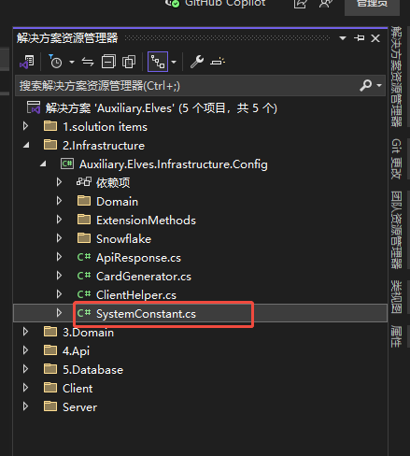
修改客户端访问地址
首先使用Visual Studio 2022工具打开Auxiliary.Elves.sln文件
找到SystemConstant.cs文件

Slide 4
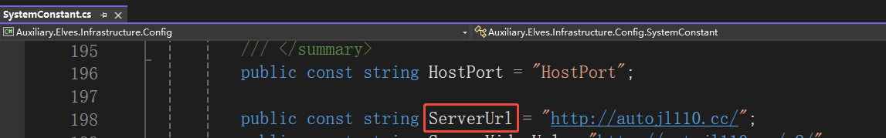
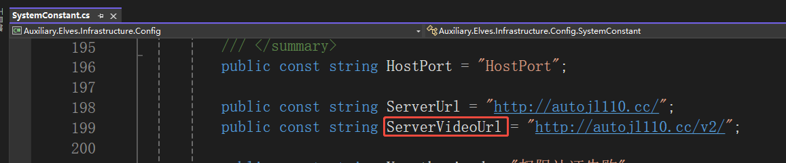
修改客户端访问地址
更改访问服务端地址：ServerUrl
更改服务服务端视频地址：ServerVideoUr
按键：Ctrl + S 保存一下

Slide 5
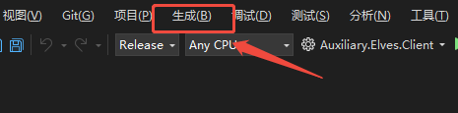
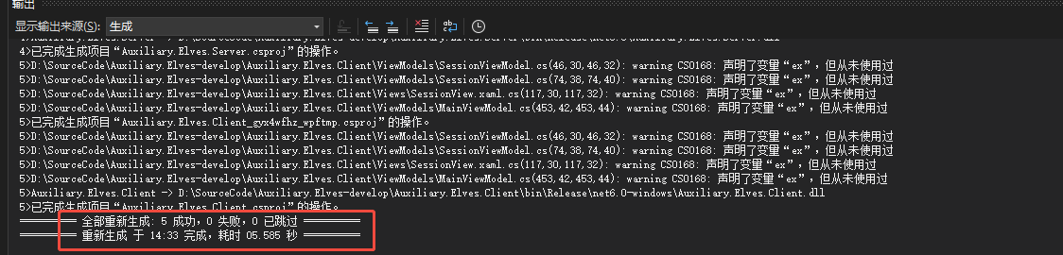
编译程序
选择Release版本
点击生成
选择重新生成解决方案
确认生成成功

Slide 6
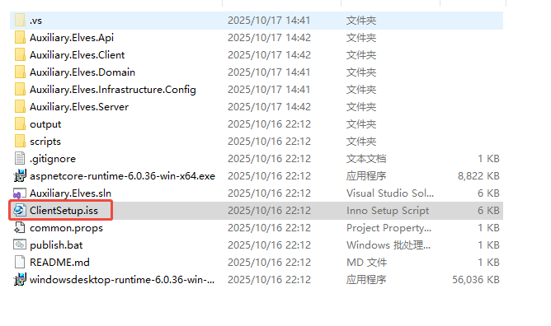
打包程序
找到ClientSetup.iss文件，双击打开

Slide 7
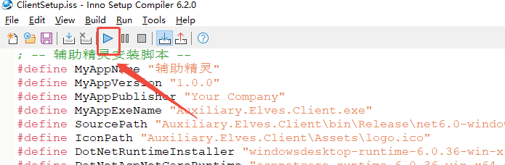
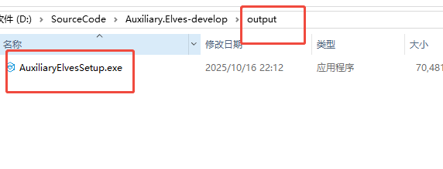
打包程序
点击运行按钮
运行成功后会弹出安装程序。
这时候output会生成安装包

Slide 8
安装程序
根据改安装包进行安装即可

